Slide 1
线段树
卢铭威

Slide 2
感谢王玉斌学长 郑贤先学长提供素材

Slide 3
预备知识
线段树是一种二叉搜索树，它从上至下逐步将一个大区间划分成一些更小的单元区间，每个区间对应线段树中的一个节点
树中的每个节点代表着一段区间[L,R]，每个节点（除叶子节点）的左儿子代表的区间为[L,mid],右儿子则为[mid+1,r]。可以发现对于一个节点来说，左右儿子所代表的区间加起来正好为当前节点的区间
叶子节点的所代表的长度为1，根节点代表的区间为整个序列区间

Slide 4
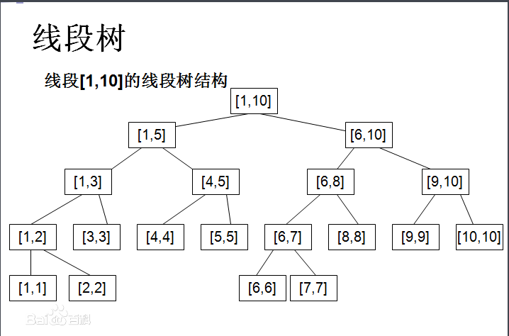

Slide 5
线段树是建立在线段的基础上，每个结点都代表了一条线段[l,r]。长度为1的线段称为元线段。非元线段都有两个子结点，左结点代表的线段为[l,(l + r) / 2]，右结点代表的线段为[((l + r)/2)+1,r]。
长度范围为[1,L] 的一棵线段树的深度为log (L) + 1。

Slide 6
线段树的性质
从图中我们可以看到，从根出发，到任意一个节点的距离为logn
对于任意一个区间[L,R]，我们可以把它划分为logn个存在于线段树中的区间
比如[5,8]我们可以划分为[5,5]和[6,8]
对于此线段树维护的序列中的每个元素来说，他都被包含在logn个存在于线段树的区间中，而且这些区间构成一条从根到叶子的路径，同时这个叶子必然代表的是这个元素本身
例如“5”这个元素被包含在[1,10]、[1,5]、[4,5]、[5,5]这几个区间内

Slide 7
应用
有时候我们经常会碰到一些跟区间有关的问题，而这些问题往往是建立在一个序列上，每次询问这个序列的某个区间[L,R]的某些信息，同时经常会带有修改操作，这个操作可能是区间修改，也可能是点修改
比如询问一个序列中[L,R]的最值，或者把[L,R]整体加v
我们可以将这类问题归为以下四种形式：
区间询问 区间修改 点修改 点询问

Slide 8
说了半天所以线段树到底咋用？？？
线段树作为一种数据结构，自然是用来维护信息的。由于它每个节点所代表的是一个区间，所以自然每个节点所维护的就是它所代表的区间的信息。而具体是维护什么信息，就要根据题目要求来决定
对于一种数据结构来说，所有的修改操作都可以归结为“维护数据结构的正确性”。可以用类似于数学归纳法的思维方式来思考：首先保证初始时数据结构里的信息都是正确的，再保证每次修改之后数据结构的信息也是正确的就行了。所以“修改”其实就是使得数据结构内的信息是正确的

Slide 9
EXM??确定刚才说了咋用？
首先我们来讨论怎么构建初始状态的线段树
构建之前我们应该要先考虑需要维护的信息有哪些。
我们这里以维护最大值为例，A为序列名
我们考虑一个叶子节点。由图可知叶子代表的区间长度为1，假如是[5,5]，那显然的，[5,5]这个区间的最大值自然就是A[5]本身了
我们再往上走一层。对于一个非叶子节点来说，它所代表的区间被左右儿子几乎均等划分（忘记了往前翻翻）,而刚才叶子节点的最大值已经求出来了，所以对于这一层的节点来说，它的最大值只需要把左右儿子的最大值取个max就行啦
再往上走一层，发现他的儿子信息也是正确的，所以合并过了就好了。再往上，再往上……OK构建好了

Slide 10
？？？什么玩意儿没看懂
有时候还是得图文并茂
我令维护的序列为 A[1~10] = {1,3,5,6,9,2,4,5,8,2}
每种颜色为一层，每一层都是由他的儿子合并得到

Slide 11















A[1~10] = { 1 , 3 , 5 , 6 , 9 , 2 , 4 , 5 , 8 , 2}

Slide 12
点修改、点询问
现在假如我们要修改[8]这个位置
从图中可以看到，8只属于[1,10]、
[6,10]、[6,8]、[8,8]这几个区间，
所以我们只需要把这几个点的
信息维护一下就OK了
点询问也就很简单啦，只需要走到[8,8]这个位置，拿到值再回来就行了
可以发现，这两个操作都是logn的复杂度（走的步数不会超过树的深度）

Slide 13
区间询问
之前已经说过，任意一个区间，都可
以被划分为logn个存在于线段树中的
区间。假如现在需要询问[3,7]这个区
间的最大值，则可以发现，[3,7]被划分为[3,3]、[4,5]、[6,7]三个区间
所以剩下的也就很简单啦，我们找到这三个区间，把这三个区间的最大值都拿出来取个最大值就行啦~
可以发现我们最多走logn条路径，每条路径深度最多logn，所以复杂度的上界是O((logn)^2)的。但实际上其实很难达到这个上界，一般都认为是 O（logn）的

Slide 14
加大难度！区间修改
线段树最难的就在这个地方了~
为什么这么说呢？先回忆一下我
之前提到的（第七页红色部分）
那考虑现在有一个[6,8]的修改。我们先考虑修改过后会对哪些位置产生影响：和[6,8]这个区间有交集的区间都有被影响的可能！
所以为了维护数据结构的正确性，我们需要把所有可能被影响的区间都去访问一遍
以[6,8]为例，[6,8]子树以及[6,8]的父亲都会被它影响。那如果是[1,9]被修改呢？你会发现全树所有节点都会被影响。。复杂度BOOMMMMM~

Slide 15
区间修改
所以就没救了吗？当然不是。。
解决的办法称为lazy标记
对于一个[6,9]的修改，我们只找到
它被分割的区间[6,8]、[9,9]，同时把这两个区间以及它们的祖先的信息维护一下，他们的儿子则不考虑。然后给这两个区间打上lazy标记
所谓的打标记，就是改变这个节点维护的lazy的值
这样做的复杂度和区间询问的复杂度是一样的

Slide 16
lazy标记如何理解？
大家可能会有疑问。因为我们这样只更新了一部分被影响的节点，这样导致的结果自然就是有一些区间维护的信息并不是正确的。这和我们第七页讲的是否是冲突的？
确实是有冲突的。但是这个冲突并不重要，或者说不影响我们之后的操作。
一个数据结构无非两种操作：修改和询问。我们只要保证询问的时候，拿到的信息都是正确的就行了，这里就涉及到标记的下传
到这里可能大家已经懵逼。。不过没事，先记住有这么回事就行了，更多的还是要靠大家做题的时候自己感悟，这些东西只是帮助大家理解

Slide 17
总结一下
对于一类问题，我们往往需要一个明晰的思考过程，或者说“套路”
而对于线段树的套路是什么嘞？
第一：思考这个题目是否是一个区间相关的问题，能否使用线段树
第二：思考我们需要的信息有哪些。比如题目要求询问区间最大值，那自然我们需要的信息就是“最大值”了。但是有时候（其实是大部分时候）没办法直接得到答案，所以我们需要维护一些其他信息来计算得到答案。
第三：思考叶子节点的信息是什么。叶子所代表的长度为1，所以这个点所维护的信息往往是很容易求得的，一般可以直接赋值

Slide 18
总结一下
第三：思考非叶子的节点的信息如何从左右儿子合并过来（pushup(函数)）
之所以有这个过程，是因为在维护u这个点的信息时，u的左右儿子的信息都已经完成了维护，都是正确的，所以我们只需要通过u的左右儿子的信息得到u的信息。具体到例题里就是从左右儿子的最大值中取一个最大的得到当前区间的信息
第四：思考当u节点的标记下传时，这个标记对左右儿子的影响。可以理解为现在有一个修改对左右儿子操作
想清楚了这几个问题，可以说这个题已经写出来了

Slide 19
上代码！
为了响应石文斌dalao和卢总的要求。。我把封装得相对完整的代码给出
当然这个代码只是一些固定的部分，其中有很多空的地方是需要大家根据题目自己去填充的。
我给出模板，并且给出求[L,R]区间的最大值的代码，大家自己去根据这两份代码感受一下（压缩包内）

Slide 20
Problem Description 很多学校流行一种比较的习惯。老师们很喜欢询问，从某某到某某当中，分数最高的是多少。现在需要你做的是，就是按照老师的要求，写一个程序，模拟老师的询问。当然，老师有时候需要更新某位同学的成绩。
Input 在每个测试的第一行，有两个正整数 N 和 M (0<N<=200000,0<M<5000 )，分别代表学生的数目和操作的数目。学生ID编号分别从1编到N。 第二行包含N个整数，代表这N个学生的初始成绩，其中第i个数代表ID为i的学生的成绩。 接下来有M行。每一行有一个字符 C (只取'Q'或'U') ，和两个正整数A，B。 当C为'Q'的时候，表示这是一条询问操作，它询问ID从A到B(包括A,B)的学生当中，成绩最高的是多少。 当C为'U'的时候，表示这是一条更新操作，要求把ID为A的学生的成绩更改为B。
Output 对于每一次询问操作，在一行里面输出最高成绩。

Slide 21
如果感兴趣的话。。。
zkw线段树
可持久化线段树（主席树）
二维线段树、二维树状数组
线段树的合并
。。。。。

